Slide 1
【オリエンテーション資料】
ＪＤＳＰ
カリキュラムのごあんない
障害者職業総合センター 職業センター 開発課

Slide 2
【ご説明内容】
◆ジョブデザイン・サポートプログラム(ＪＤＳＰ)
◆ＪＤＳＰの目標と目的
◆ＪＤＳＰで取り組む復職に向けた４つのテーマ
◆ＪＤＳＰの支援サイクル
・４つのテーマに沿って「学ぶ」
・４つのテーマに沿って「体験・実践する」
・４つのテーマに沿って「振り返る」
◆復職レポートの作成と終了報告会

Slide 3
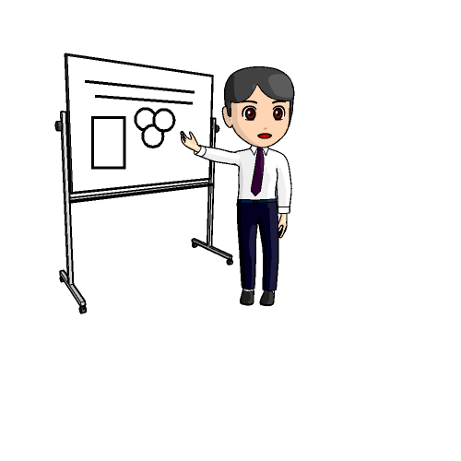
ジョブデザイン・サポートプログラム （ＪＤＳＰ）
カリキュラムの４つのテーマと支援サイクル
【ＪＤＳＰの目標】
学ぶ
ＪＤＳＰ受講者への支援
復職後を想定した生活習慣の確立と維持
気分障害等の精神疾患による休職者
復職に向けた課題・支援ニーズの確認
◆復職セミナー
◆セルフケアプログラム
◆コミュニケーションプログラム
スムーズな復職と復職後の健康的で安定した職業生活
基本的な労働習慣と基本的な業務遂行
能力の確立
復職レポートの作成
支援計画の策定
三者同意
①生活習慣
②ストレス対処
適切な生活習慣の確立
と継続に向けた取組み
（睡眠・食事・運動・
セルフケア）
ストレスの仕組み・
対処法、怒りと
うまく付き合う方法
休職要因の
分析と再休職予防策の検討
③コミュニケーション
④仕事の取組み方・働き方
自分も相手も尊重した
コミュニケーション
（アサーション）
キャリアの理解に
もとづいた仕事の取組
み方・働き方の再構築
今後の働き方の検討
主治医
振り返る
体験・
実践する
◆各種ワークシート
◆グループワーク
◆個別面談
◆ジョブリハーサル
◆生活習慣・セルフケア
事業主
事業主との調整
基本情報の共有
支援目標の明確化
取組み成果の共有
・休職に至った経過
・休職制度・職場復帰の判断基準
・復職に向けた支援目標設定
・復職までの行程整理
※情報共有シート、目標チェックリスト、
行程整理シート
進捗の共有
・生活習慣・労働習慣・業務遂行能力
・休職要因分析と再休職予防策
・今後の働き方
・職場の受け入れ体制に対する助言
※復職レポート、終了報告会

Slide 4
【JDSPの目標と目的】
《目標》
《目的》
復職後を想定した生活習慣の確立と維持
スムーズな復職と復職後の健康的で安定した職業生活
・通所によるメリハリのある生活リズム形成
・復職後の適切な生活習慣の形成と継続の仕組みづくり
基本的な労働習慣と基本的な業務遂行能力の確立
・通所とプログラム参加による労働習慣の確認と向上
・業務遂行に必要な注意力・集中力の確認と向上
休職要因の分析と再休職予防策の検討
・休職経緯の振返りと要因の分析
・ストレス対処策や体調管理方法の検討
今後の働き方の検討
・働くうえで大切にしたい「価値観」の理解
・再休職予防策をふまえた新しい働き方

Slide 5
ＪＤＳＰで取り組む
【復職に向けた４つのテーマ】
①生活習慣
②ストレス対処
適切な生活習慣の確立と継続に向けた取組み
（睡眠・食事・運動・セルフケア）
ストレスの仕組み・対処法、怒りと
うまくつき合う方法
③コミュニケーション
④仕事の取組み方・働き方
自分も相手も尊重したコミュニケーション（アサーション）
キャリアの理解に基づいた仕事の取組み方・働き方の再構築

Slide 6
【ＪＤＳＰの支援サイクル】
学ぶ
体験・
実践する
振り返る

Slide 7
【４つのテーマ】に沿って「学ぶ」
～復職セミナー・各種プログラム～
はセミナー・プログラム名
①生活習慣
②ストレス対処
日常生活基礎力形成支援
ストレス対処講習
運動
リフレッシュ体験
アンガーコントロール
支援
マインドフルネス
③コミュニケーション
④仕事の取組み方・働き方
アサーション講座
SST
キャリア講習
グループディスカッション

Slide 8
【４つのテーマ】に沿って「体験・実践する」
～職業場面・生活場面でのスキルの実用性を高める～
復職後の勤務を想定した
ジョブリハーサル
復職後の生活を想定した
生活習慣・セルフケア
・仕事の体験・役割の体験
（キャリアについての気づき・理解）
・「日常生活基礎力形成支援」
における行動目標の実践・継続
・学んだスキルの実践
・疲労やストレスのセルフケア
模擬的な職場環境の中で、チームの一員として役割を担いながら、協力してノルマを達成する。
ＪＤＳＰの期間を通して、復職後を見据えた適切な生活習慣の形成と体調管理に取り組む。
仕事と生活のバランスを取り健康を維持して働く

Slide 9
【４つのテーマ】に沿って「振り返る」
～気づきや学びを深め、対処法を検討する～
各種ワークシートでの
振返り
グループワークでの
振返り
個別面談での
振返り
◆プログラムでの気づきや
学びを整理する。
◆自分の状態や思考・気分を
客観的に観察・把握する。
◆話すことで、気づきや学び
を再確認し、理解を深める。
◆様々な価値観を理解する。
◆他者の視点を通して自分を
理解する。
◆復職に向けた課題の確認と
目標設定を行う。
◆プログラムを通じた目標へ
の取組みの進捗を確認する。
◆プログラムでの気づきを踏
まえて、休職要因の分析～
再休職予防策の検討を行う。
・受講日誌
・生活記録表
・プログラム振返りシート
・行動ノート など
・毎日のミーティング
・プログラム後の意見交換
・習慣化ミーティング など
・担当カウンセラーとの面談
（週１回）
休職経緯の振返りと対処法の検討
ＪＤＳＰで理解を深める４つのテーマに沿って、休職要因や対処方法を整理する
休職の経緯と対処方法の整理シート

Slide 10
【「復職レポート」の作成と終了報告会】
・ＪＤＳＰの支援期間の後半から「復職レポート」の
作成に取り組んでいただきます。
・支援終了時には「終了報告会」を実施し、受講者・
事業主・支援者で、「復職レポート」をもとに、
ＪＤＳＰの取組み成果を共有します。
◆「復職レポート」とは・・・
・ＪＤＳＰの受講状況、体調・健康状態や通院・服薬
の現状、休職要因の分析や再休職予防策の検討結果、
今後の働き方についてまとめたものです。

